Slide 1
Modelo Entidade-Relacionamento MER
Provê ao usuário um alto nível de abstração, e por conseguinte facilita a construção de um esquema de BD.
Um banco de dados representado por um modelo E-R, pode ser representado por uma coleção de tabelas.
O mapeamento entre os modelos E-R e Relacional é relativamente simples.

Slide 2
Modelo Entidade-Relacionamento (MER)
Os dados do mundo real são representados por meio de:
Conjunto de Entidades: representa um conjunto de elementos do mundo real que têm a mesma “estrutura” e o mesmo “significado”
Estrutural e semanticamente iguais
Ex: Produtos, Cursos, Alunos, etc.
Atributos: Propriedades que descrevem a entidade ou o relacionamento entre entidades.
Relacionamento: conjunto de associações entre conjunto de entidades; podem ser caracterizados por atributos.

Slide 3
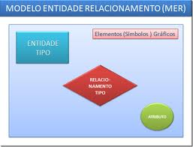

Slide 4
Conjunto de Entidades
As instâncias de uma entidade não são representadas no diagrama de Entidades e Relacionamento, mas são semanticamente interpretadas no mesmo.
MER não trata Entidades individuais, apenas Conjuntos de Entidades.
Fornecedores
Produtos

Slide 5
Atributos
Valores que representam propriedades das entidades e relacionamentos no mundo real.
Tipos:
Atributo Monovalorado: possui um valor para cada entidade que caracteriza.
Atributo Multivalorado: possui mais de um valor para cada entidade que caracteriza.
DataNasc
Telefones

Slide 6
Atributos
Atributo Composto: quando o atributo tem vários subcampos.
Atributo Derivado: quando o valor de um atributo é obtido por meio de valores de outros atributos. Ex: tempo_de_casa pode ser derivado do valor da data_contratação.
Cidade
Rua
Estado
Endereço
Tempo_de_casa

Slide 7
Atributos
Chave = Atributo ou um conjunto de atributos que, com seus valores, consiga identificar uma única entidade dentro do conjunto de entidades.
É o principal meio de acesso a uma entidade.
Outras possíveis chaves (candidatas) não são indicadas no diagrama, e não são contempladas pelo MER, mas podem ser anotadas separadamente, para efeito de documentação.
RA

Slide 8
Conjunto de Relacionamentos
Relacionamento é uma associação entre uma ou várias entidades.
Conjunto de Relacionamentos é um conjunto de relacionamentos de mesmo tipo.
Expressam uma rica semântica entre os conjuntos de entidades por meio dos conceitos como:
Cardinalidade
Grau de Relacionamento
Esses conceitos impõem restrições aos dados que alimentarão o banco de dados.

Slide 9
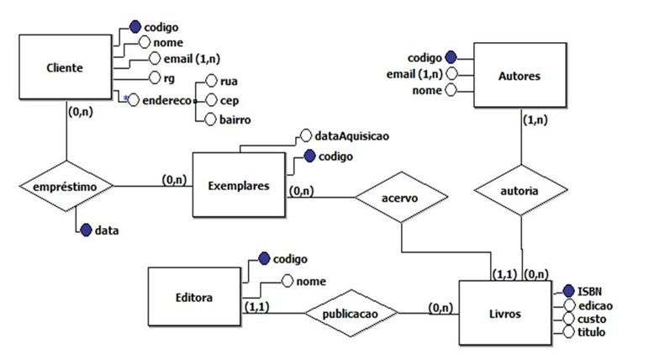
Conjunto de Relacionamentos
Exemplo MER:

Slide 10
PROJETO CONCEITUAL
ETAPA 1: LEVANTAMENTO DE REQUISITOS:
Visitas ao Cliente
Entrevistas
Anotações
Saída de dados ( relatórios, gráficos, etc...)

Slide 11
PROJETO CONCEITUAL
ETAPA 2: ESQUEMA DO PROJETO CONCEITUAL:
Definir as ENTIDADES
Definir os ATRIBUTOS das Entidades
Definir os RELACIONAMENTOS
Desenhar PROJETO CONCEITUAL

Slide 12
Exercícios
Obtenha o modelo Entidade-Relacionamento dos seguinte enunciados, coloque pelo menos 3 atributos em cada entidade,
Aluno matricula em disciplinas
Médico atende paciente
Motorista dirige ônibus
Cliente compra produtos
Pessoa compra passagem aérea
Uma faculdade possui vários cursos. Cada curso possui disciplinas.
Cliente aluga filme
Escritor escreve livro. Livro é publicado por editora.

Slide 13
Cardinalidade
A cardinalidade expressa o número de entidades as quais outra entidade pode estar associada em um relacionamento:
Um para um (1 para 1)
Uma entidade em A está associada no máximo a uma entidade em B, e uma entidade em B está associada a no máximo uma entidade em A

Slide 14
Cardinalidade 1 para 1
Exemplos:
Um funcionário gerencia no máximo 1 departamento. Um departamento é gerenciado por no máximo um funcionário
1 Sentido da leitura 1

Slide 15
Cardinalidade
Um para muitos (1 para N)
Uma entidade em A está associada a várias entidades em B. Uma entidade em B, entretanto, deve estar associada no máximo a uma entidade em A

Slide 16
Cardinalidade 1 para muitos
Exemplos:
Um funcionário está lotado no máximo em 1 departamento. Um departamento tem até N funcionários lotados nele
N Sentido da leitura 1

Slide 17
Cardinalidade
Muitos para muitos (N para N)
Uma entidade em A está associada a qualquer número de entidades em B e uma entidade em B está associada a um número qualquer de entidades em A.

Slide 18
Cardinalidade muitos para muitos
Exemplos:
Um funcionário participa de vários projetos. Um projeto pode ter a participação de até N funcionários

Slide 19
Grau de Relacionamento
Indica quantos conjuntos de entidades estão envolvidos em determinado relacionamento.
Os relacionamentos podem ter associado vários conjuntos de entidades, caracterizando:
relacionamentos binários (grau de relacionamento 2)
relacionamentos ternários (grau 3) entre outros
É importante observar que um relacionamento com grau N > 2 só é justificável se não puder ser decomposto em relacionamentos com graus menores.

Slide 20
Relacionamento Ternário
Os relacionamentos entre múltiplas entidades expressam um fato em que todas as entidades ocorrem simultaneamente, ou seja, todas as ocorrências do relacionamento possuem, sempre, ligações com todas as entidades envolvidas no relacionamento.

Slide 21
Relacionamento Ternário
Para descobrir a cardinalidade do relacionamento ternário, deve-se prodecer da seguinte forma:
Separar a entidade ALUNO e analisar o par PROFESSOR, DISCIPLINA. Para cada par PROFESSOR / DISCIPLINA podemos ter de 1 até N ALUNOS relacionados
Separar a entidade PROFESSOR e analisar o par ALUNO, DISCIPLINA. Para cada par ALUNO / DISCIPLINA podemos ter 1 e somente 1 PROFESSOR relacionado
Separar a entidade DISCIPLINA e analisar o par PROFESSOR, ALUNO. Para cada par PROFESSOR / ALUNO podemos ter de 1 até N DISCIPLINAS relacionadas.
Sempre que existe uma ocorrência no relacionamento , esta apresenta referência às três entidades

Slide 22
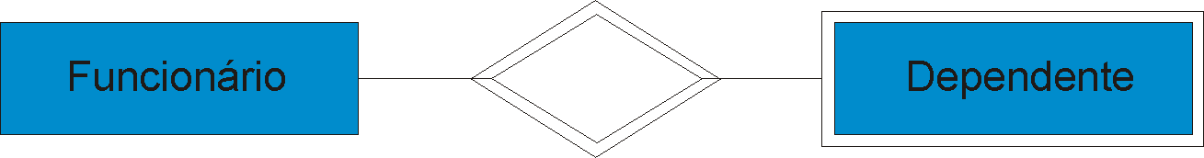
Entidade Fraca
Exemplo.

